Slide 1
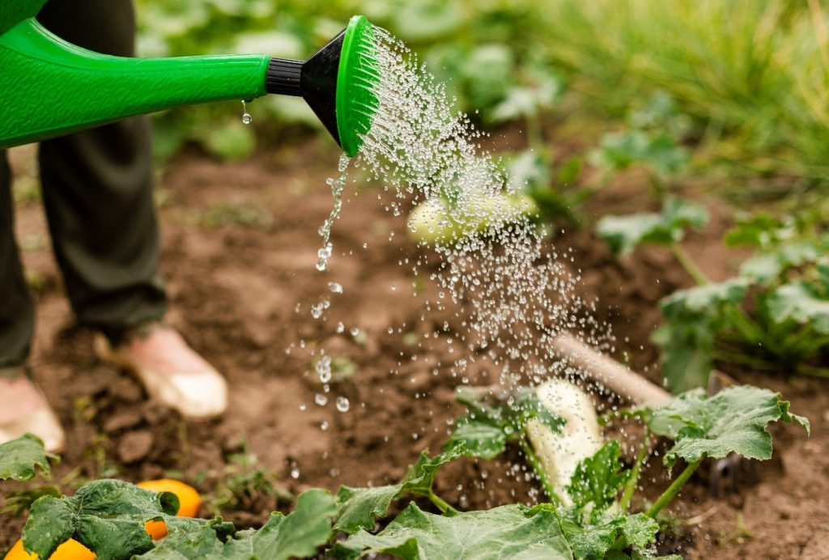
Horta sustentável
Software para analise de irrigação da horta

Slide 2
Aluno: Afonso Heitor Favaretto Lopes
RM94193
Como podemos desenvolver software acessível e fácil de usar para pequenos agricultores para análise de solo com base na irrigação de hortas ?

Slide 3
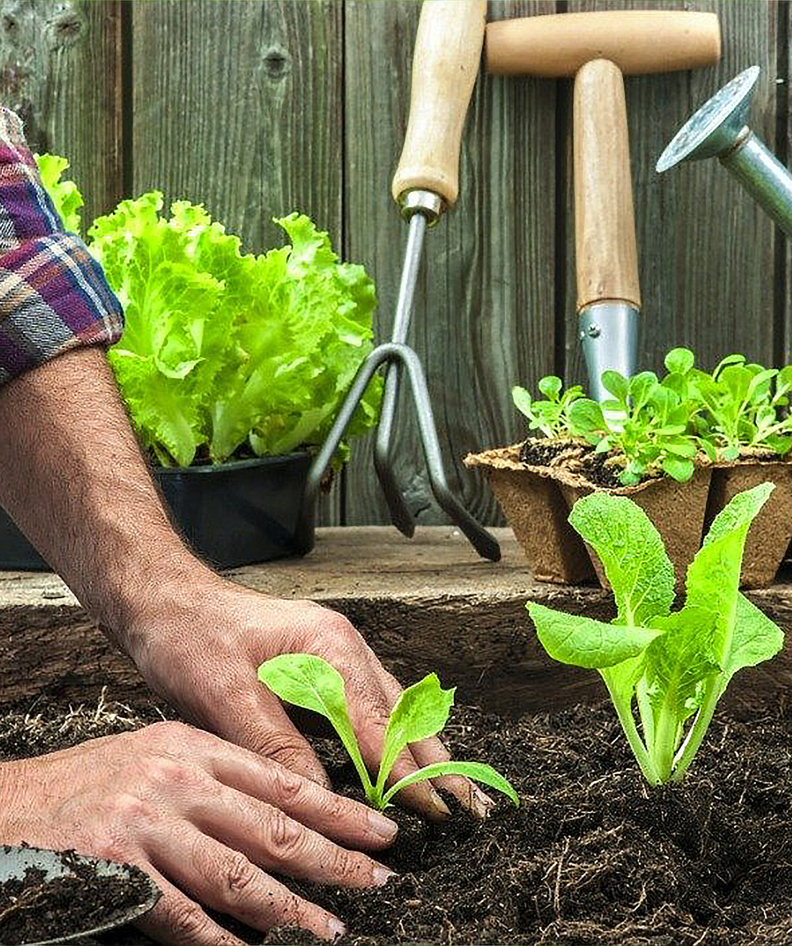
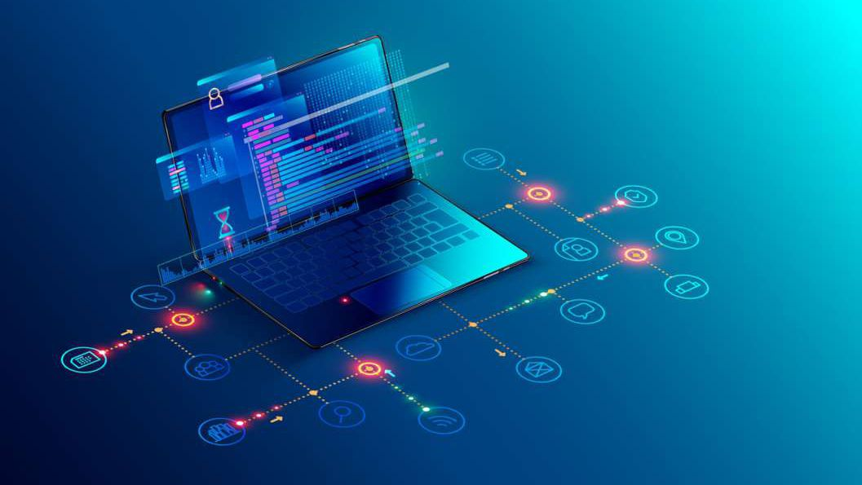
A ideia do projeto é desenvolver um software que analise pontos como por exemplo a umidade do solo a partir de sensores em diferentes pontos da horta, a partir de quais dados é possível determinar a condição do solo e onde a irrigação correta precisa ser realizada . Com esses dados, o agricultor pode acessar os dados do celular ou laptop e analisá-los mensalmente/anualmente e sazonalmente, aproveitando melhor os recursos de produção e programando o solo para usar menos agrotóxicos, resultando em um produto mais saudável. E com um selo verde de conservação e sustentabilidade da água, é econômico promover seus produtos e obter mais seguidores para comprar seus produtos saudáveis.

Slide 4

Irrigação inteligente
Saúde para o planeta
Saúde para o alimento
Software de analise inteligente
Lucro para o produtor
Acessível a todos

